Slide 1
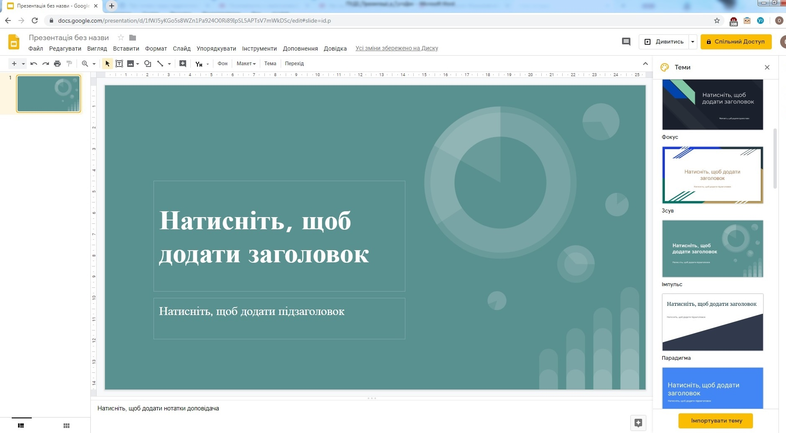
Створіть презентацію
Для роботи з Google Презентаціями потрібно мати обліковий запис Google. Тому, якщо його у вас немає, створіть його. Це швидко і безкоштовно.

Slide 2
Створіть нову презентацію.
Зайдіть на головну сторінку сервісу Google Документи. Натисніть «Головне меню» в лівому верхньому кутку екрана, відтак — «Презентації». У вікні, що відкриється, натисніть знак «+» у правому нижньому кутку екрана. З’явиться один білий слайд.
Виберіть тему. Це те, який вигляд матиме слайд. На панелі праворуч оберіть одну із запропонованих тем титульного слайда. На малюнку— інтерфейс сервісу Google Презентації. Саме такий вигляд він матиме на початку роботи з презентацією.
Оберіть макет слайда. Вибір залежить від інформації, яку ви плануєте розмістити на цьому слайді: титульний слайд, заголовок, заголовок розділу, заголовок і текст, заголовок і два стовпці, велике число. Щоб змінити макет, натисніть «Макет» на панелі інструментів угорі сторінки або натисніть правою кнопкою миші на слайді й виберіть пункт «Застосувати макет».

Slide 3
Додайте новий слайд.
Це можна зробити кількома способами. Натисніть:
кнопку «Новий слайд» у вкладці «Слайд»;
кнопку «+» на панелі інструментів — у нового слайда буде такий самий макет, що й у попереднього;
на вільне місце під останнім слайдом на панелі ліворуч, а відтак — клавішу Enter.
Змініть фон слайда.
Для цього натисніть правою кнопкою миші на слайді й оберіть «Змінити фон». Те саме можна зробити через вкладку «Слайд» на панелі інструментів. Відкриється нове вікно. Змініть колір фону або додайте фонове зображення одним із шести способів:
завантажте з комп’ютера;
знайдіть в інтернеті;
додайте з Google Диска або Google Фото;
вкажіть посилання;
зробіть знімок.
Коли підберете відповідне зображення, натисніть «Додати». Застосувати новий фон можна до окремого слайда або до всіх одразу.
Введіть текст. Натисніть лівою кнопкою миші на область текстового поля. Коли з’явиться курсор, починайте вводити текст.

Slide 4
Додайте об’єкт на слайд
Щоб додати об’єкт на слайд, використовуйте пункт меню «Вставити» або піктограми на панелі інструментів. Вставте об’єкт у будь-яке місце слайда, а потім за потреби перемістіть.
Зображення вставте такими самими способами, як і фонове зображення слайда. Відео вставте з YouTube, вкажіть посилання на ролик в інтернеті або додайте з Google Диска. Під час відтворення відео можна розгорнути на повний екран.
Створіть графічні об’єкти за допомогою інструментів «Фігура» (фігури, стрілки, виноски, формула) і «Лінія» (лінія, стрілка, крива, ламана лінія). Вони — на панелі інструментів угорі сторінки.

Slide 5
Змініть розмір і формат об’єкта
Налаштуйте розміри та розміщення об’єктів, поверніть їх у різні сторони, змініть кольори, товщину та стиль ліній, шрифт тощо. Якщо потрібно змінити один об’єкт, натисніть на ньому лівою кнопкою миші — навколо нього з’явиться рамка з точками масштабування. Щоб змінити розмір і пропорції об’єкта, наведіть курсор миші на будь-яку точку — він перетвориться на двосторонню стрілку. Затисніть ліву кнопку миші та потягніть у потрібну сторону.
Щоб повернути об’єкт, затисніть курсор на круглій точці вгорі й ведіть мишею за або проти годинникової стрілки. Якщо хочете перемістити об’єкт в іншу область слайда, просто затисніть його рамку лівою кнопкою миші й перетягніть.
+
Щоб застосувати форматування до об’єкта, використовуйте пункт меню «Формат». Інструменти форматування можуть відрізнятися для кожного з об’єктів. Наприклад, для заголовка можна вибрати розмір та обертання, місце, припасування тексту, тінь, віддзеркалення.
Якщо потрібно змінити кілька об’єктів одночасно, виділіть їх — затисніть клавішу Shift і натисніть лівою кнопкою миші на кожному об’єкті. Щоб зняти виділення з одного або кількох об’єктів, затисніть клавішу Shift і натисніть на них лівою кнопкою миші.

Slide 6
Налаштуйте переходи між слайдами та додайте анімацію
Анімація та переходи між слайдами додадуть презентації динамічності. Щоб їх налаштувати, натисніть «Анімація» на вкладці «Вигляд» або «Вставити». Також можна натиснути на об’єкт правою кнопкою миші та вибрати пункт «Змінити перехід». Праворуч з’явиться панель «Переходи». Виберіть ефект переходу слайдів презентації: поступова поява, зникнення, обертання тощо. Налаштуйте швидкість зміни слайдів за допомогою горизонтального повзунка. Щоб застосувати ефект переходу до всіх слайдів, натисніть кнопку «Додати».
Щоб налаштувати анімацію об’єкта, натисніть на ньому правою кнопкою миші та виберіть пункт «Застосувати анімацію». Якщо панель «Переходи» активна, то виділіть об’єкт, натисніть «Виберіть об’єкт для анімації» на цій панелі. Виберіть з випадного списку ефект появи та умову для запуску. За замовчуванням об’єкту буде присвоєно тип анімації «Поступова поява» з умовою для запуску «По кліку». Це означає, що об’єкт плавно з’явиться на слайді після натискання мишею.
Встановіть за необхідності порядок появи об’єктів на конкретному слайді. Щоб подивитися, якою буде анімація під час показу презентації, натисніть «Відтворити». Відтак натисніть «Стоп», щоб повернутися в режим редагування.

Slide 7
Перегляньте історію змін
Коли ви вносите зміни до презентації, вона автоматично зберігається що кілька секунд. Наведіть курсор на рядок «Усі зміни збережено на Диску» вгорі по центру екрана, щоб дізнатися, коли документ був збережений востаннє. Клікніть на цьому рядку, щоб відкрити панель «Історія версій». Ви побачите список усіх попередніх версій презентації, відсортованих за датою та авторами змін. Так можна дізнатися, хто, коли й що змінив у презентації. Це зручно, якщо ви працюєте разом із колегами.
Кожному користувачеві буде доступна остання версія презентації. У налаштуваннях доступу вкажіть, хто може відкривати й редагувати презентацію, а хто — тільки переглядати або коментувати. Дії користувачів позначатимуться кольоровими маркерами.

Slide 8
Перевірте презентацію
Щоб переглянути презентацію або почати її показ, натисніть кнопку «Дивитися» на вкладці «Вигляд» або поєднання клавіш Ctrl + F5. Розпочнеться відтворення в повноекранному режимі. Щоб переміщатися по слайдах, натискайте клавішу Enter або стрілки ліворуч/праворуч на клавіатурі.
У нижній частині вікна перегляду з’явиться панель інструментів. Тут можете ввімкнути автоматичний перехід слайдів (піктограма «трикутник»), вибрати зі списку потрібний слайд, відкрити нотатки доповідача, увімкнути або вимкнути повноекранний режим, роздрукувати презентацію чи завантажити її у форматах PPTX або PDF. Щоб вийти з режиму перегляду, натисніть на панелі інструментів кнопку «Вийти» або клавішу Esc.

Slide 9
Поділіться презентацією в інтернеті
Надішліть колегам посилання на презентацію. Для цього у вкладці «Файл» натисніть «Опублікувати в інтернеті». У стовпці «Посилання» визначте швидкість автоматичного переходу між слайдами. Скопіюйте готове посилання й надішліть його колегам у будь-який зручний спосіб або поділіться ним через пошту Gmail чи фейсбук.
Щоб розмістити на сайт закладу готову презентацію, натисніть на стовпці «Вставити» у вікні «Опублікувати в інтернеті».
Вкажіть потрібний розмір слайда. Потім натисніть «Опублікувати».
Згенерований HTML-код вбудуйте на сайт або в блог.

